Slide 1
«Время всегда хорошее»

Slide 2
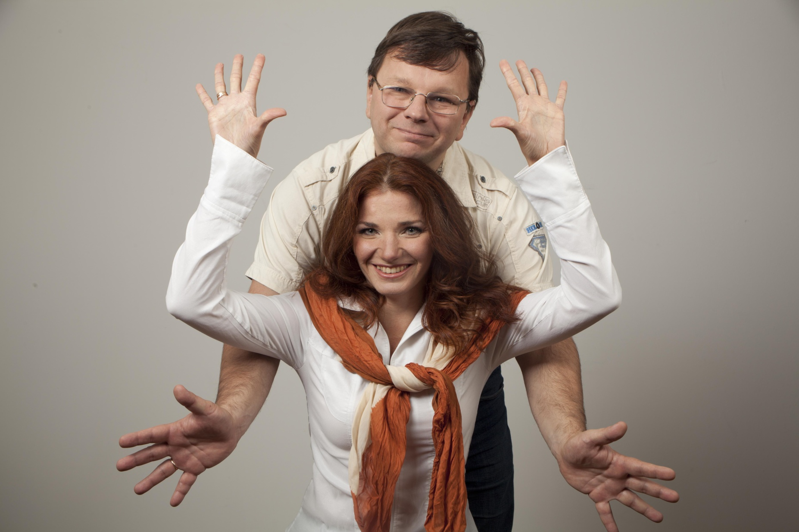
Андрей Жвалевский и Евгения Пастернак

Slide 4
Цель проекта: познакомиться с жизнью школьников-пионеров, провести сравнительный анализ.

Slide 5
Задачи: 1. Проанализировать повесть А.Жвалевского и Е.Пастернак «Время всегда хорошее»; 2.Посетить школьную библиотеку с целью накопления информации о школьниках-пионерах 1980 года; 3. Сравнить школьную жизнь1980 и2018 годов; 4.Узнать новые факты из жизни людей 1980 года; 5.Сделать видео-опрос педагогов школы по теме; 6. Провести внеклассный час «Путешествие во времени»,по повести А.Жвалевского и Е.Пастернак «Время всегда хорошее»; 7.Защитить проект.

Slide 6
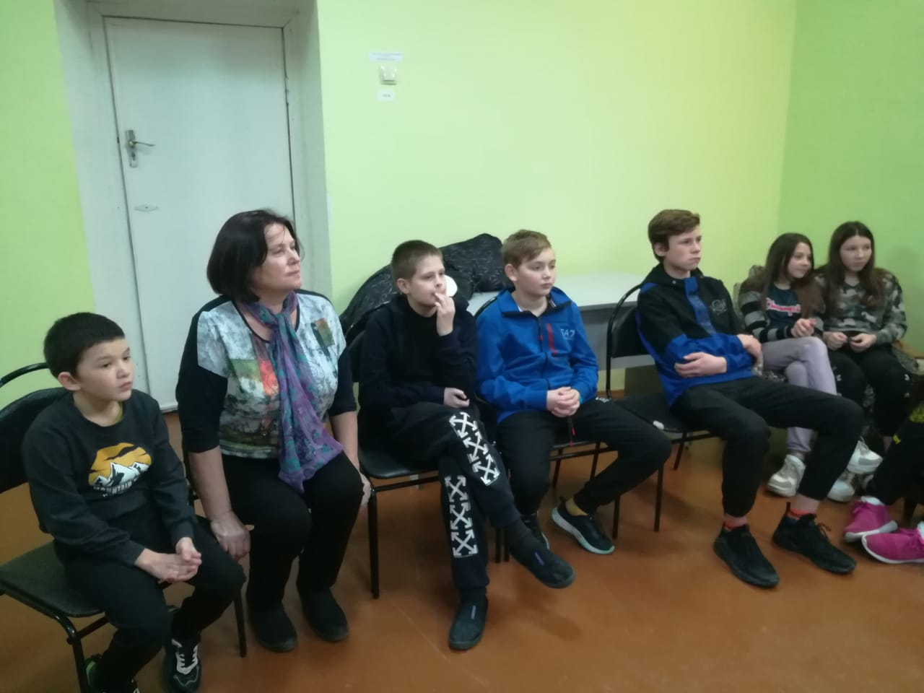
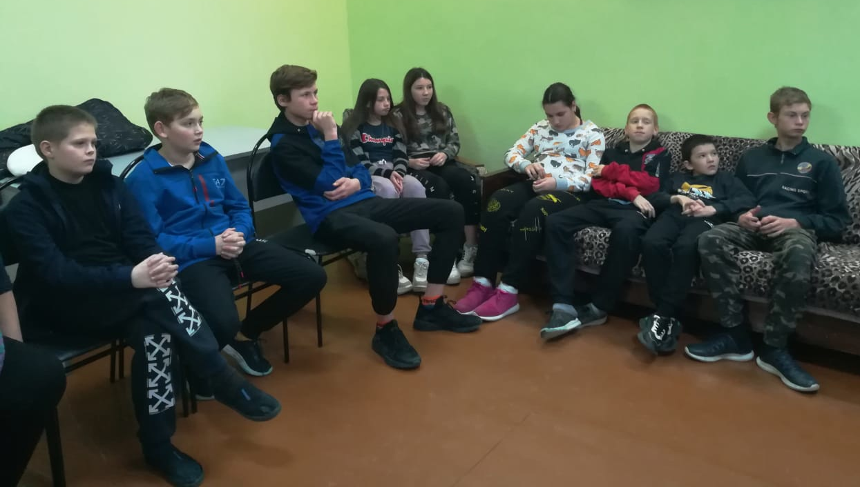
Посещение школьной библиотеки

Slide 7
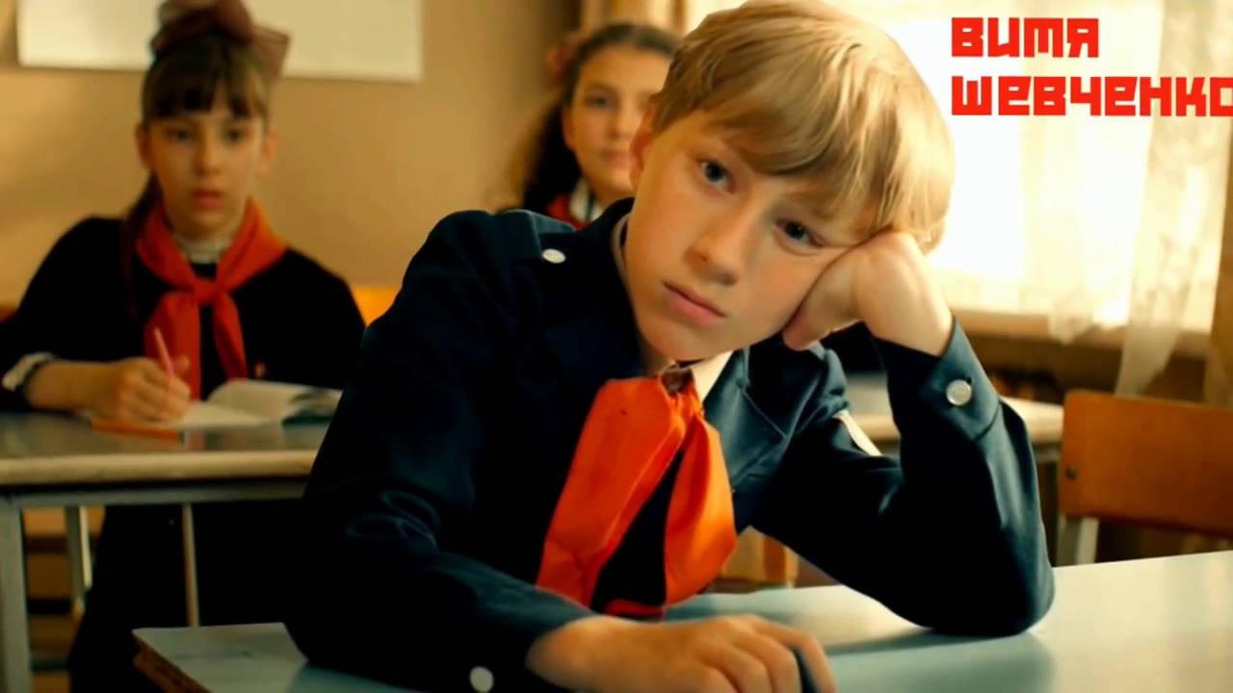

Slide 8
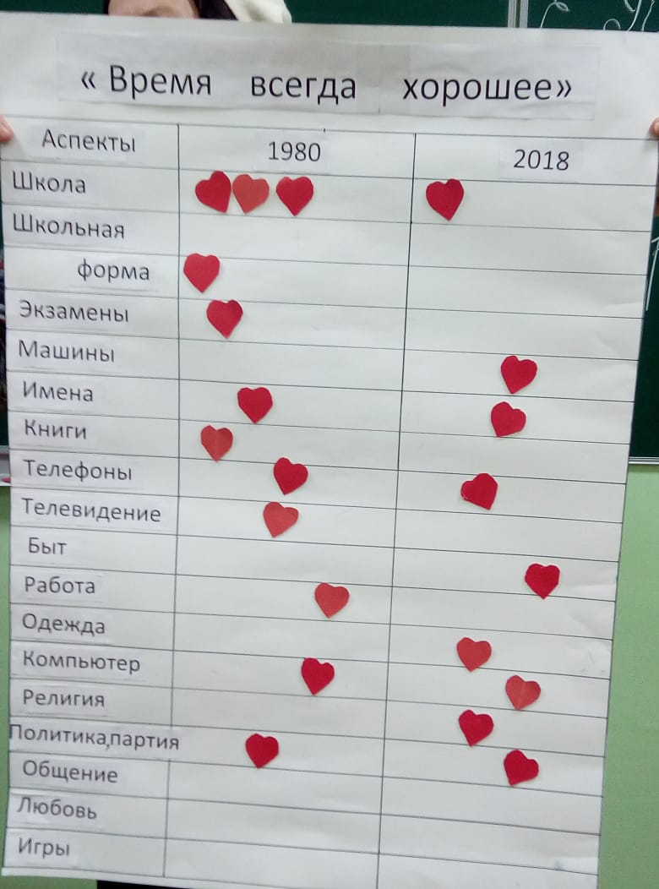
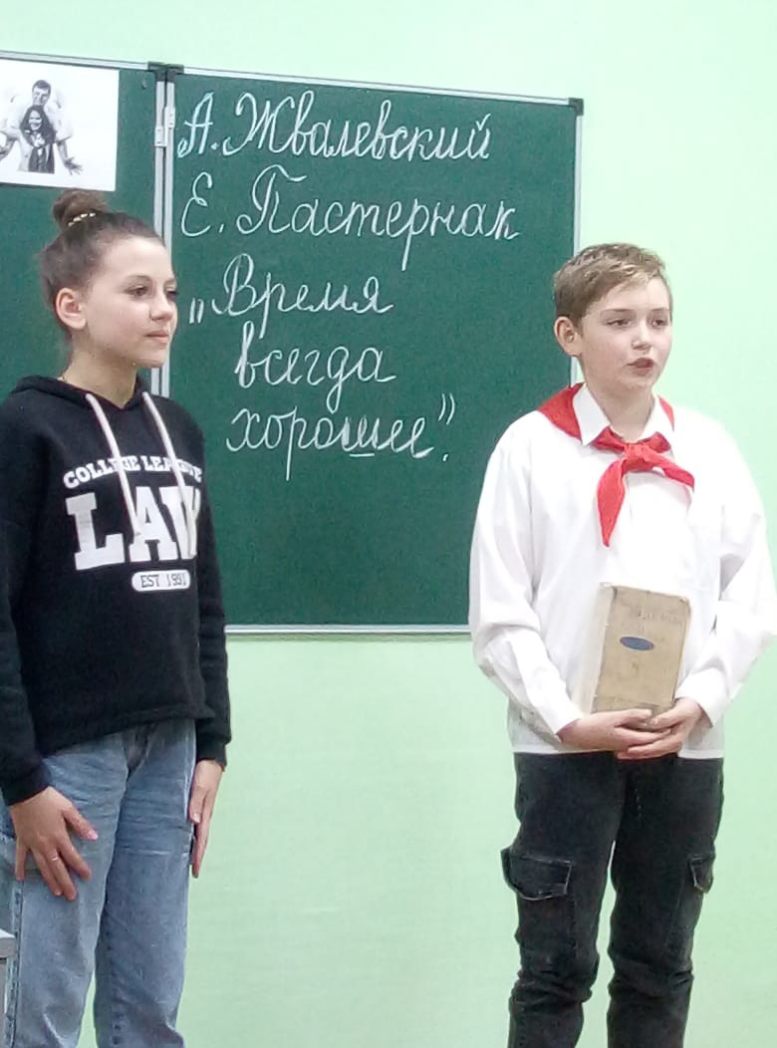

Slide 10
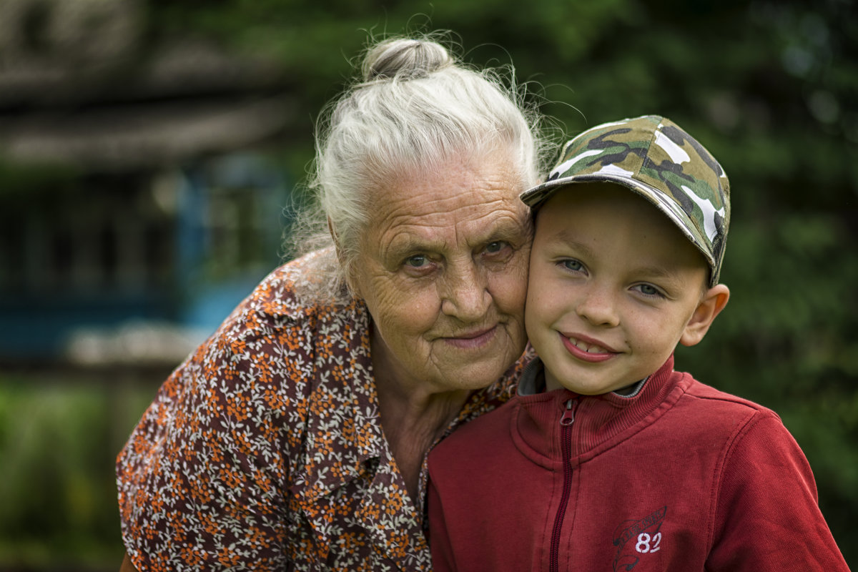
«А я ему все время говорю, что незачем путешествовать. Время всегда хорошее».

Slide 12
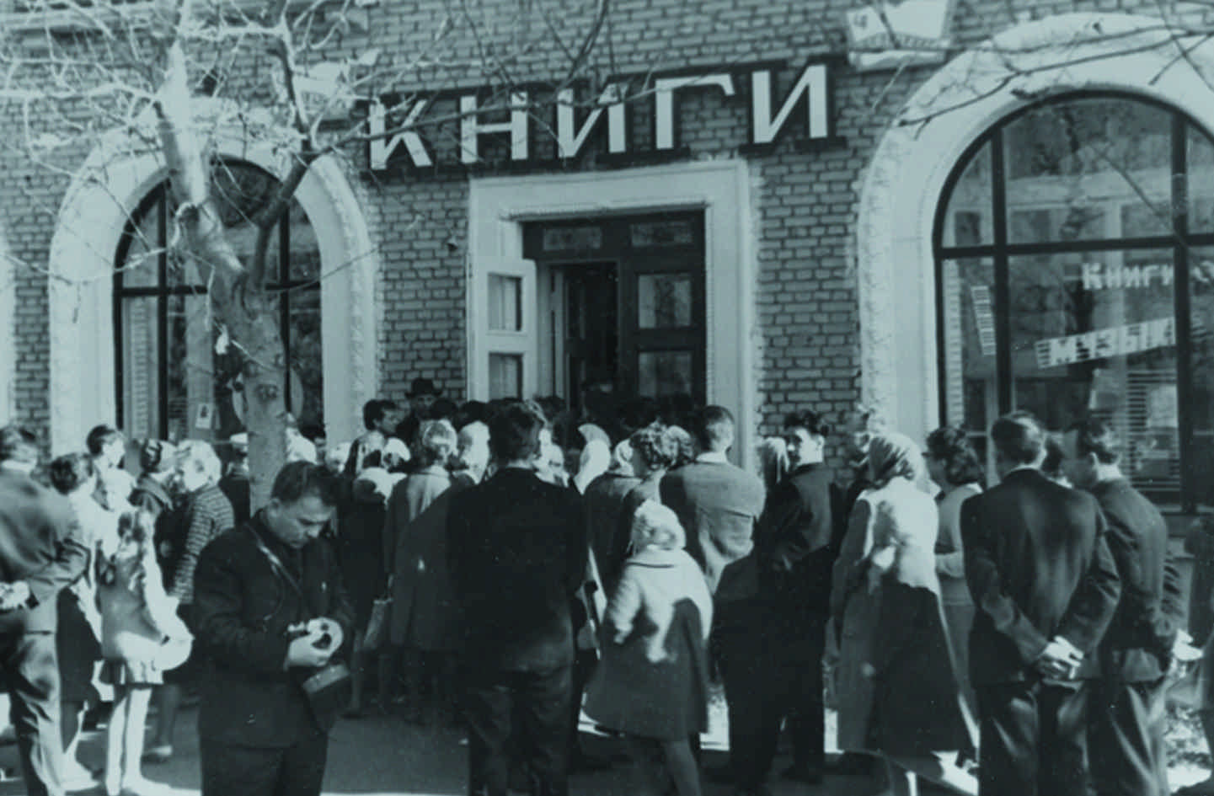
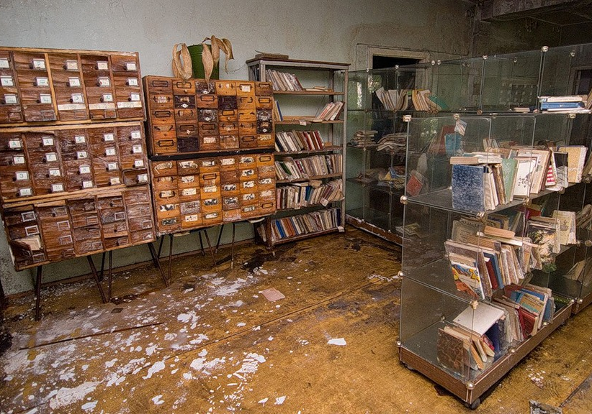
1980
2018

